Slide 1
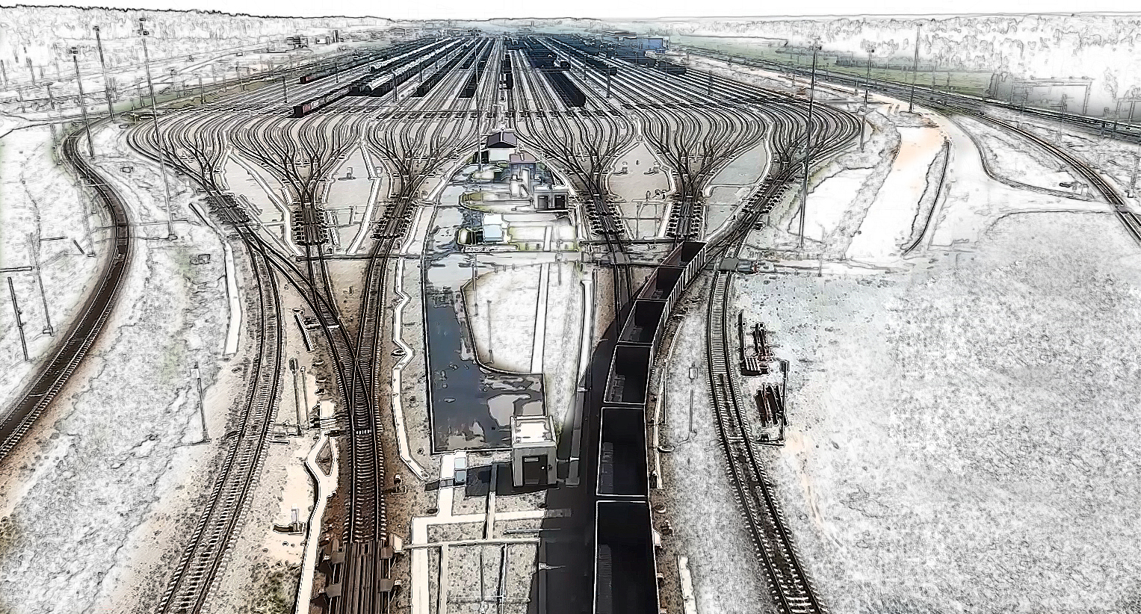

Использование беспилотных авиационных систем в интересах железнодорожного транспорта в Российской Федерации. Перспективы и проблемы
ПАВЛОВСКИЙ Андрей Александрович
Заместитель Генерального директора АО «НИИАС»,
кандидат технических наук

Slide 2
ОАО «РОССИЙСКИЕ ЖЕЛЕЗНЫЕ ДОРОГИ»
ЭКСПЛУАТАЦИОННАЯ ДЛИНА ЖЕЛЕЗНЫХ ДОРОГ
ПРОТЯЖЁННОСТЬ ЭЛЕКТРИФИЦИРОВАННЫХ ЛИНИЙ
КОЛИЧЕСТВО ИСКУССТВЕННЫХ СООРУЖЕНИЙ
ИЗ НИХ МОСТОВ, ВИАДУКОВ И ПУТЕПРОВОДОВ
> 85 тыс. км
> 43 тыс. км
> 82 тыс. шт.
> 30 тыс. шт.

Slide 3

АО «НИИАС» - ДОЧЕРНЕЕ ОБЩЕСТВО ОАО «РЖД»
Стратегические направления разработок и внедрения:
Спутниковые и геоинформационные технологии в управлении перевозками, обеспечении безопасности и содержании железнодорожной инфраструктуры
Единая интеллектуальная система управления и автоматизации производственных процессов
на железнодорожном транспорте (ИСУЖТ)
Система управления перевозочным процессом
Комплексная система управления и обеспечения безопасности движения поездов и контроля их технического состояния
Система управления инфраструктурой и энергоэффективностью
Система обеспечения транспортной безопасности и защита информации
Методология и система управления ресурсами, рисками и надежностью объектов железнодорожной инфраструктуры и подвижного состава на основе разработки и внедрения Единой корпоративной платформы (ЕКП УРРАН)
Системно-технические решения в области кибербезопасности и их реализация при внедрении
информационно-управляющих систем

Slide 4
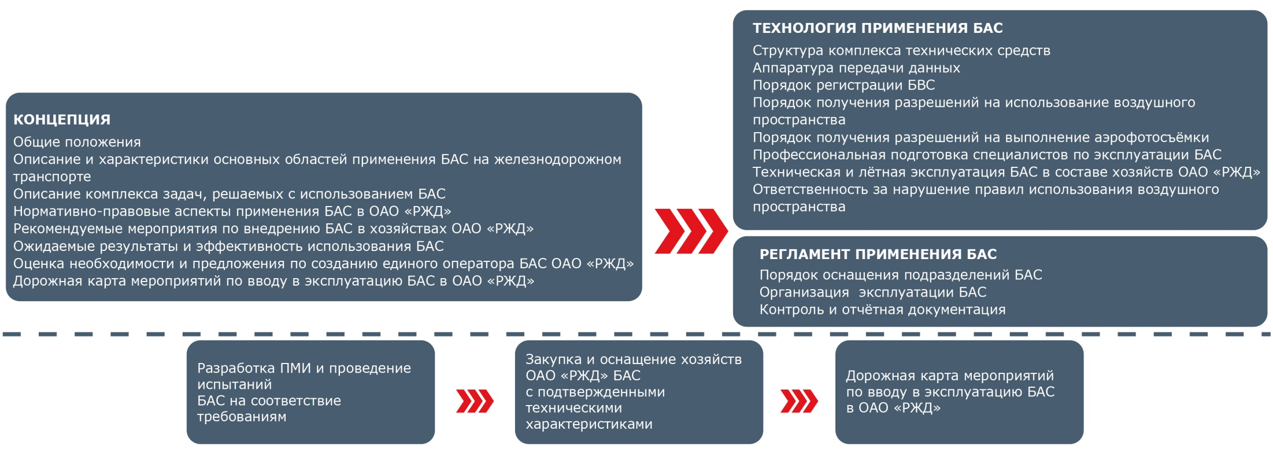
РАЗРАБОТКА ТЕХНОЛОГИЧЕСКОЙ И НОРМАТИВНОЙ ДОКУМЕНТАЦИИ ПРИМЕНЕНИЯ БЕСПИЛОТНЫХ АВИАЦИОННЫХ СИСТЕМ ДЛЯ РЕШЕНИЯ ПРОИЗВОДСТВЕННЫХ ЗАДАЧ ХОЗЯЙСТВАМИ ОАО «РЖД»
По результатам проведения пилотных проектов и формирования Концепции применения беспилотных авиационных систем при решении задач железнодорожного транспорта необходимо сформировать технологическую
и нормативную документации по применению беспилотных авиационных систем в хозяйствах ОАО «РЖД»

Slide 5
ПОТРЕБНОСТИ ОАО «РЖД»
Области применения
Час.экспл./год
Год оснащения
АВАРИЙНО-ВОССТАНОВИТЕЛЬНЫЕ РАБОТЫ
Использование беспилотных авиационных систем в составе восстановительных
поездов при проведении аварийно-восстановительных работ
~300
2019
ИНФРАСТРУКТУРА
Построение масштабных планов станций, задачи мониторинга
объектов инфраструктуры
~40 000
2021-2022
РЕМОНТ ПУТИ
Задачи мониторинга, контроль качества выполненных работ, построение
масштабных планов ПМС
~5 000
2019-2020
ТЕПЛО- И ВОДОСНАБЖЕНИЕ
~5 000
Задачи мониторинга объектов тепло- и водоснабжения
(видимый и ИК диапазон)
2022
ЭНЕРГЕТИЧЕСКОЕ ХОЗЯЙСТВО
~3 000
2022
Задачи мониторинга энергетического хозяйства, контроль растительности
в охранных зонах ЛЭП
Количество БАС
в ОАО «РЖД»:
> 200 единиц мультикоптерного типа,
> 10 единиц самолетного типа
ЗЕМЕЛЬНЫЕ УЧАСТКИ И ОБЪЕКТЫ НЕДВИЖИМОСТИ
Задачи мониторинга объектов недвижимости и земельных участков ОАО «РЖД»,
контроль границ земельных участков, инвентаризация объектов недвижимости
~70 000
2022

Slide 6
ПРОБЛЕМЫ ПРОМЫШЛЕННОГО ПРИМЕНЕНИЯ БАС В РОССИЙСКОЙ ФЕДЕРАЦИИ
Необходимость заблаговременного согласования полетов при использовании БАС в темное время суток.
Необходимость и сроки рассекречивания данных аэрофотосъемки с БАС.
Необходимость формирования требований к уровням профессиональной квалификации внешних пилотов.

Slide 7
А.А. Павловский
Заместитель Генерального директора
АО «НИИАС», кандидат технических наук
+7 (495) 967-77-02 доб. 271
a.pavlovskiy@vniias.ru

